Slide 1
Evolución de Mercado
Octubre 2023
Notes:
Cambiar Fecha

Slide 2
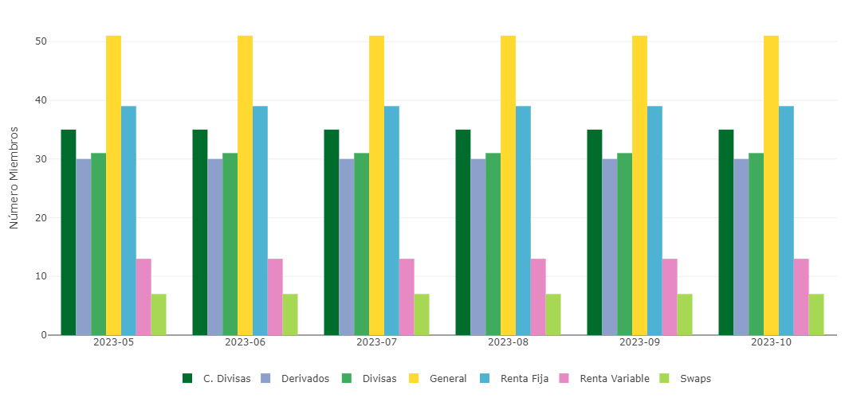
Informe de la Administración
Miembros Operando
*Datos del 2023-05-01 al 2023-10-31
Notes:
Con

Slide 3
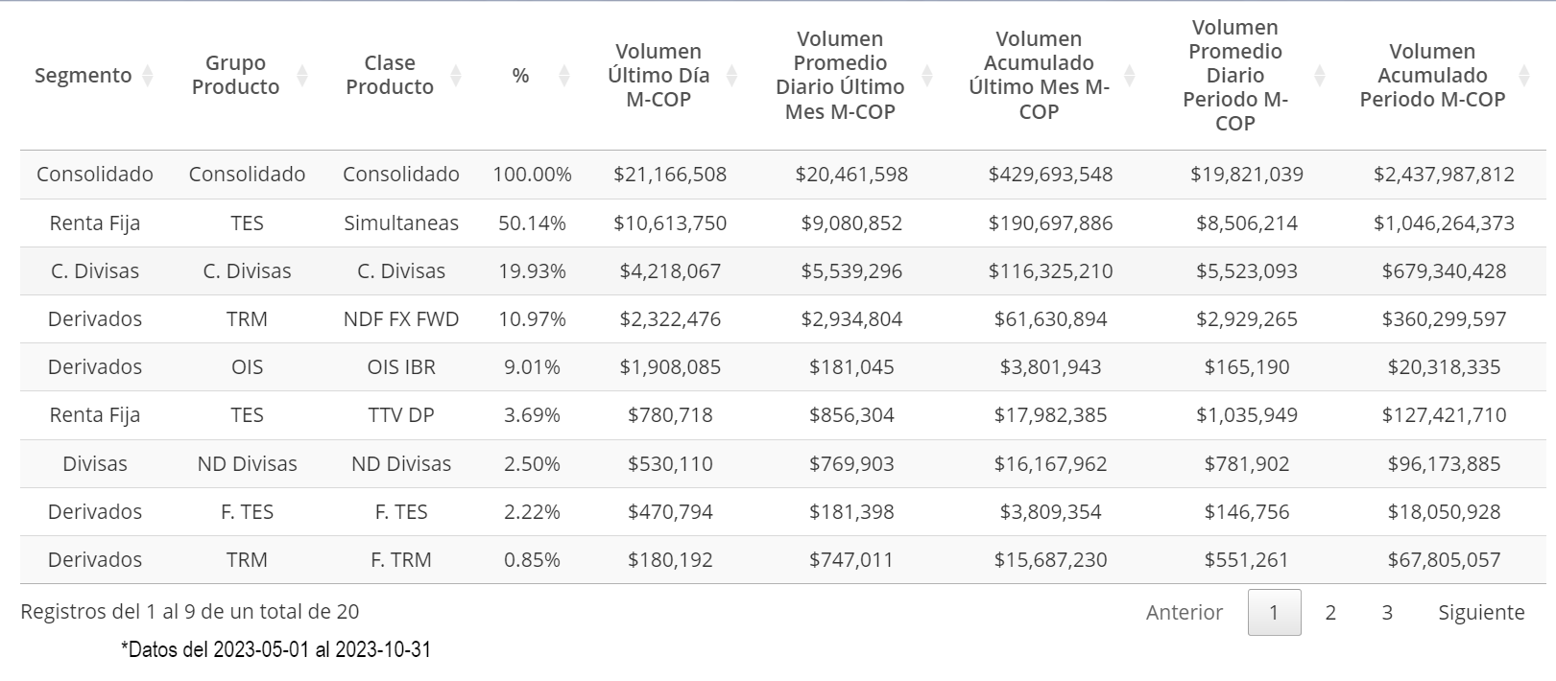
Informe de la Administración
Vol. Operado
Notes:
Con

Slide 4
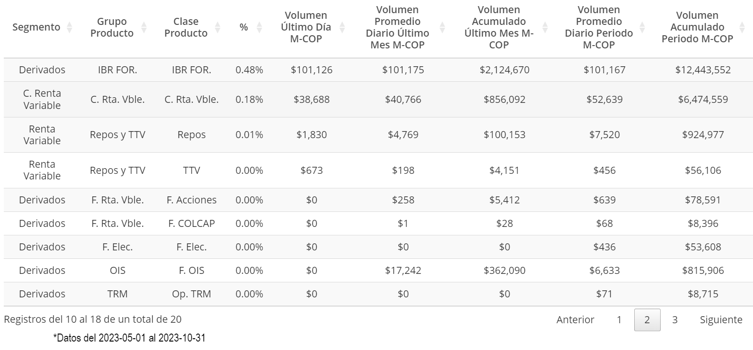
Informe de la Administración
Vol. Operado
Notes:
Con

Slide 5
Informe de la Administración
Vol. Operado
Notes:
Con

Slide 6
Informe de la Administración
Vol. Operado Promedio Diario por Mes y Tipo de Cuenta
*Datos del 2023-05-01 al 2023-10-31
Notes:
Con

Slide 7
Informe de la Administración
Vol. Operado Promedio Diario por Mes y Tipo de Cuenta
*Datos del 2023-05-01 al 2023-10-31
Notes:
Con

Slide 8
Informe de la Administración
Vol. Operado Promedio Diario por Mes y Tipo de Cuenta
*Datos del 2023-05-01 al 2023-10-31
Notes:
Con

Slide 9
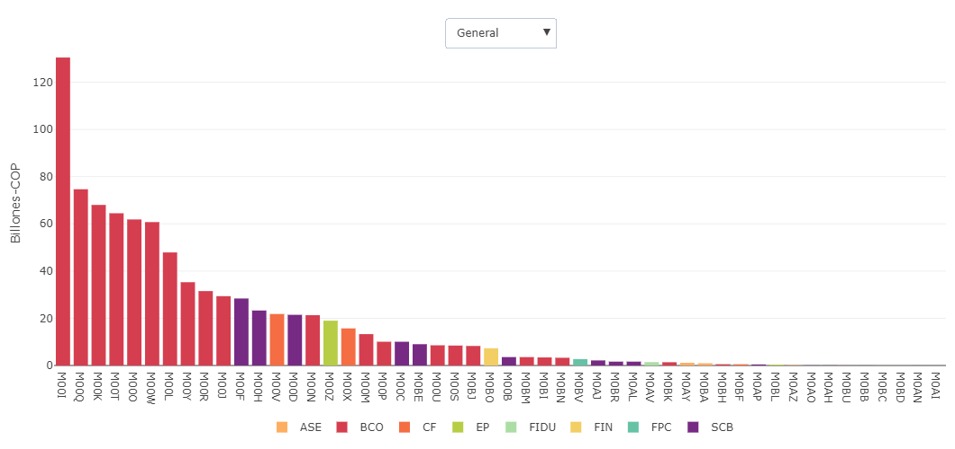
Informe de la Administración
Ranking Miembros por Volumen Operado último mes
*Datos del 2023-10-01 al 2023-10-31
Notes:
Con

Slide 10
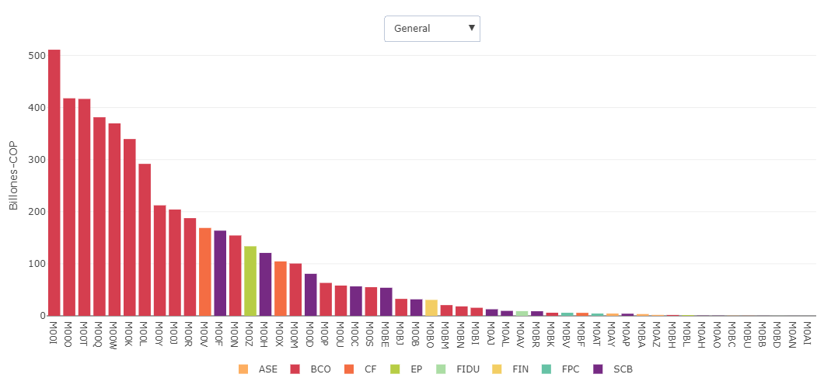
Informe de la Administración
Ranking Miembros por Volumen Operado últimos seis meses
*Datos del 2023-05 -01 al 2023-10-31
Notes:
Con

Slide 11
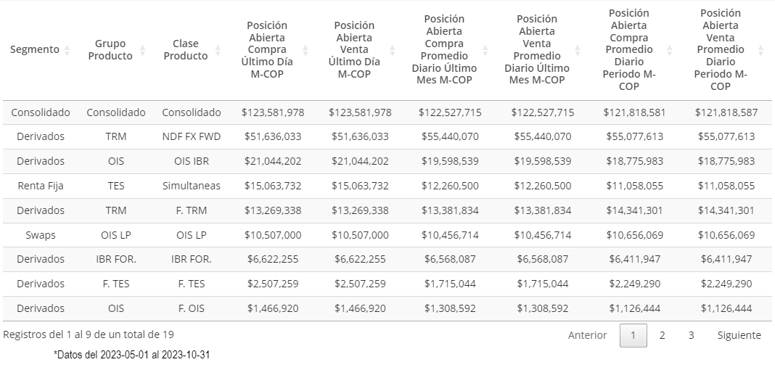
Informe de la Administración
Posición Abierta
Notes:
Con

Slide 12
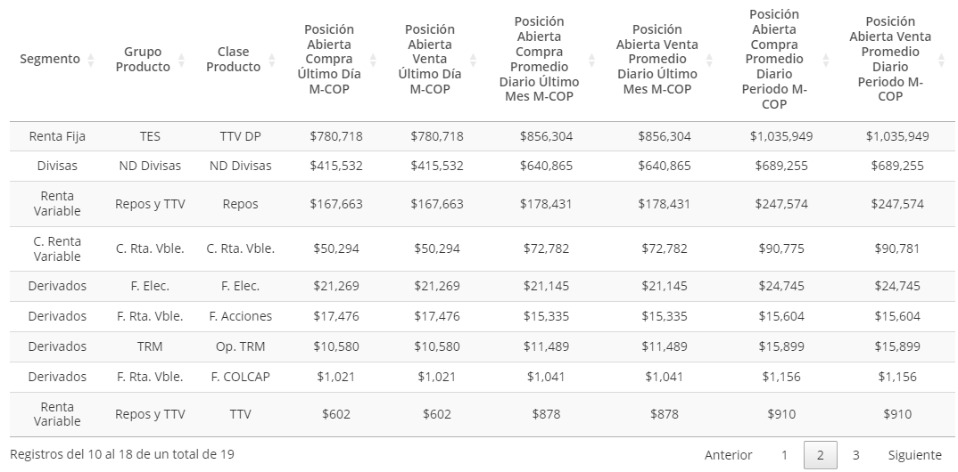
Informe de la Administración
Posición Abierta
Notes:
Con

Slide 13
Informe de la Administración
Posición Abierta Swaps por rango de años
Notes:
Con

